Slide 1
ChinaTown Bandung
Hani Maliah

Slide 2
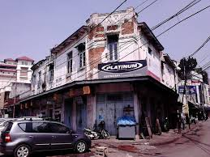
Latar Belakang
China town atau disebut juga pecinan adalah tempat pemukiman orang cina yang terletak di Jl. Kelenteng 41 Bandung.
Dulunya kawasan ini hanyalah tempat pemukiman orang cina yang biasa, yang terdiri dari jajaran ruko-ruko dan pemukiman padat.

Slide 3
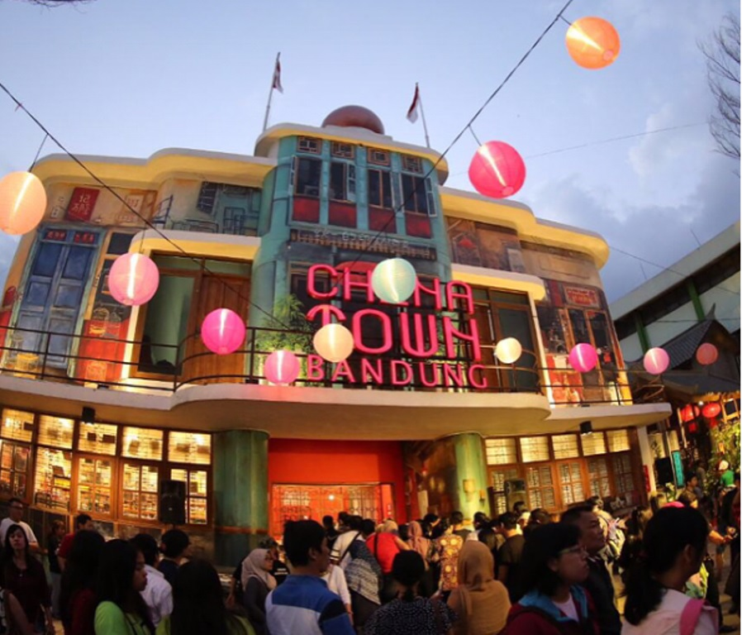
Lalu pada tanggal 20 Agustus 2017 pa Ridwan Kamil resmi mengubahnya menjadi tempat wisata.
Kang emil berkata “Keberadaan kawasan Chinatown Bandung memperkuat eksistensi Kota Bandung yang menghargai keberagaman. Dimana yang diwujudkan dalam toleransi beragam dan kegiatan sosial sehari-hari serta dalam kegiatan ekonomi.”
Selain itu juga merupakan wujud keberagaman identitas dalam bidang ekonomi. Di kawasan Chinatown yang didesign seperti Kampung Cina hadir 77 toko yang merupakan Usaha kecil Menengah (UKM) Kota Bandung.

Slide 4
Tujuan Pembuatan
Untuk memberikan informasi mengenai ChinaTown Bandung
Untuk menarik minat para wisatawan untuk datang ke ChinaTown Bandung
Menambah referensi tempat kuliner dan wisata kuliner

Slide 5
Penjelasan Product
Kelebihan :
Mengetahui informasi dengan cepat.
Dapat mendirection jalan darimana saja menuju chinatown.
Tampilan sederhana
Kekurangan :
Tidak dapat booking tiket
Tidak dapat memberi testimoni

Slide 6
Proses Pembuatan
Bootsrap v.3
Effect animasi fade-in-Left
Testi(caorusel)
Popper (Home)
Collapse (About)
Lightbox (Gallery)
Jquery.3-2-1
Google Maps Javascript API

Slide 7
TERIMAKASIH

